Slide 1
第十章 Android的Service

Slide 2
教学目标
掌握Android中Service的使用

Slide 3
目录
1
Service简介
2
Service的使用
3
跨进程调用Service
4
常见系统服务调用

Slide 4



Service简介
Android中经常会有这样一种程序？
Notes:
无法看到他运行，但是它在默默的给你提供基础应用

Slide 5

Service简介
服务是指执行指定系统功能的程序、例程或进程，以便支持其它程序，尤其是底层(接近硬件)程序。我们看不到他们在运行，但是它却在默默为我提供者服务。
Notes:
无法看到他运行，但是它在默默的给你提供基础应用

Slide 6
目录
1
Service简介
2
Service的使用
3
跨进程调用Service
4
常见系统服务调用

Slide 7
Service VS Activity
Activity
Service
前台运行
后台运行
具有生命周期
具有生命周期
具有界面
没有界面

Slide 8
Service的使用
在Android中创建Service的步骤：
定义一个类，继承自Service，实现相应的接口。
在AndroidManifest.xml中进行Service的注册。
Service和Activity都是继承自Context的，都可以直接调getResources，getContentResolver等方法。

Slide 9
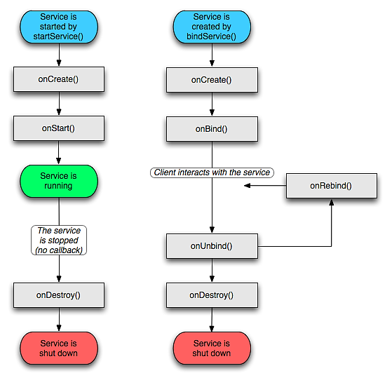
Service的生命周期
onStartCommand

Slide 10
Service的生命周期
Service生命周期中的常见回调函数：
abstract IBinder onBinder(intent)：必须实现，应用程序通过IBinder对象与service通讯。
void onCreate()：创建时回调。
void onDestroy()：关闭前回调。
void onStartCommand(intent,flags,startID)： startService被调用时回调该方法。
boolean onUnbind(intent)：Service绑定的所有客户端都断开时回调该方法。

Slide 11
Service的注册
在Android中注册Service：
打开AndroidManifest.xml。
在Application节点中加入Service节点。
<!– 配置一个Service组件 --!>
<service android:name = ".FirstService"
<intent-filter>
<!– 配置service的filter属性 --!>
<action android:name="过滤器串儿" />
</intent-filter>
</service>

Slide 12
Service的调用
在Android提供两种Service的调用方式：
通过Context的startService()方法：访问者与Service之间没有关联，即使访问者退出了，Service依然运行。
通过Context的bindService()方法：访问者与Service绑定在一起，访问者退出，Service也就停止。

Slide 13
Service的启动和停止
通过Activity访问Service，Demo(Android5.0 以后，必须使用显式Intent启动Service组件)。
Activity和Service之间没有关系，所以无法直接进行方法调用或者数据交换。

Slide 14
绑定本地Service
通过bindService方法绑定Service：
service：通过intent启动的service。
conn：ServiceConnection对象，通过一系列的回调函数来监听访问者和Service的连接情况。
flags：绑定时是否自动创建Service。
访问者通过ServiceConnection对象的，onServiceConnected方法的IBinder对象来实现与Service的交互。
通常采用自定义类继承IBinder类来实现。

Slide 15
绑定本地Service
通过绑定方式连接Service
@Override
public IBinder onBind(Intent intent) {
// 返回IBinder对象
return binder;
}
private ServiceConnection conn = new ServiceConnection(){
// 当该Activity与Service连接成功时回调该方法
@Override
public void onServiceConnected(ComponentName name,
IBinder service) {
// 获取Service的onBind方法所返回的MyBinder对象
binder = (BindService.MyBinder) service;
}
};

Slide 16
绑定本地Service
通过绑定方式连接Service
getServiceStatus.setOnClickListener(new OnClickListener() {
@Override
public void onClick(View source) {
// 获取、并显示Service的count值
Toast.makeText(MainActivity.this,
"Service的count值为：" + binder.getCount(),
Toast.LENGTH_SHORT).show();
}
});
对于Service的onBind()方法所返回的IBinder对象来说，它可被当成该Service组件所返回的代理对象，Service允许客户端通过该IBinder对象来访问Service内部的数据，这样既可实现客户端与Service之间的通信。

Slide 17
绑定本地Service
当程序调用unbind方法接受对于某个Service的绑定时，系统会先回调Service的onUnbind方法，然后回调onDestroy方法。
注意：
多次调用startService不会再调用onCreat方法。
多次调用bindService对同一个service绑定一次。

Slide 18
IntentService
Service存在问题：
Service和所在应用位于同一个线程中。
Service不是新线程，不能直接处理耗时的任务。
IntentService是Service的子类，使用队列管理请求的Intent，使用worker线程同一时刻只处理一个Intent请求，不会阻塞主线程，可自己处理耗时任务。

Slide 19
IntentService
IntentService的特征：
创建单独的worker线程处理Intent请求。
创建单独的worker线程处理onHandleIntent()方法，无需考虑多线程问题。
所以请求完成后，IntentService自动停止。
需重写onHandleIntent()方法，无需重写onBind()、onStartCommand()方法。

Slide 20
IntentService
IntentService的使用步骤
自定义Service子类，继承IntentService类。
重写onHandleIntent()方法。
在Activity中定义Intent并启动IntentService（startService方法）。

Slide 21
IntentService
public class MyIntentService extends IntentService {
// IntentService会使用单独的线程来执行该方法的代码
@Override
protected void onHandleIntent(Intent intent) {
// 该方法内可以执行任何耗时任务，比如下载文件等，此处只是让线程暂停20秒
long endTime = System.currentTimeMillis() + 20 * 1000;
while (System.currentTimeMillis() < endTime) {
synchronized (this) {
try {
wait(endTime - System.currentTimeMillis());
} catch (Exception e) {
}
}
}
// 耗时任务执行完成
}
}

Slide 22
IntentService
public void startIntentService(View source) {
// 创建需要启动的IntentService的Intent
Intent intent = new Intent(this, MyIntentService.class);
// 启动IntentService
startService(intent);
}

Slide 23
目录
1
Service简介
2
Service的使用
3
跨进程调用Service
4
常见系统服务调用

Slide 24
跨进程调用Service
Android系统中，每个应用程序都运行在自己的进程中，进程间一般无法直接进行数据交换。
远程Service调用一般都是通过定义一个远程调用接口，然后为该接口实现一个类即可。客户端访问此Service时将一个回调对象Ibinder通过onBind方法返回给客户端。

Slide 25
跨进程调用Service
与绑定本地Service不同的是，本地Service的onBind方法会直接把Ibinder实现类给客户端的ServiceConnection，但远程Service的onBind方法只是将Ibinder对象的代理传给客户端的ServiceConnection。
客户端通过Ibinder的代理去访问Service的属性。
Android中使用AIDL实现远程Service接口。

Slide 26
跨进程调用Service
AIDL是Android Interface Definition Language的缩写，它是一种Android内部进程通信接口的描述语言，通过它我们可以定义进程间的通信接口。
AIDL语言的语法：
AIDL定义接口的源代码必须以.aidl结尾。
AIDL接口中的数据类型，有基本类型，String，List，Map，CharSequence之外都需要导入包，即使他们在同一个包内。

Slide 27
跨进程调用Service
跨进程调用Service的步骤：
创建AIDL文件。
将接口暴露给客户端。
客户端访问aidlservice。

Slide 28
Step1、创建AIDL文件
AIDL文件的创建：
Service端，客户端都需要通过Android SDK中的aidl.exe工具为该接口提供实现。
编译器会自动生成aidl文件对应的.java文件
<!---- 定义一个aidl文件 ---!>
package net.onest.aidlservice;
interface CircleAidlInterface {
//得到圆的周长
double getCircleLength(double r);
//得到圆的面积
double getCircleArea(double r);
}

Slide 29
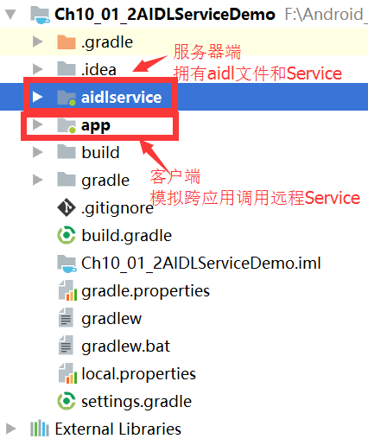
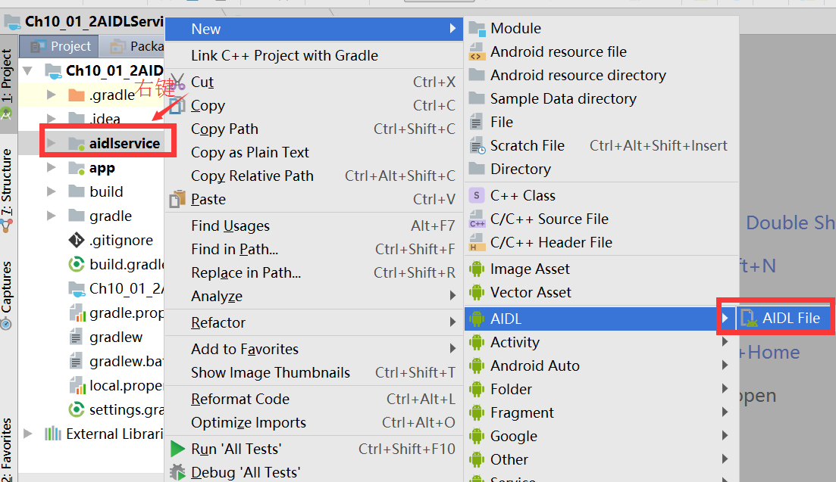
Step1、创建AIDL文件
AIDL文件的创建方法

Slide 30
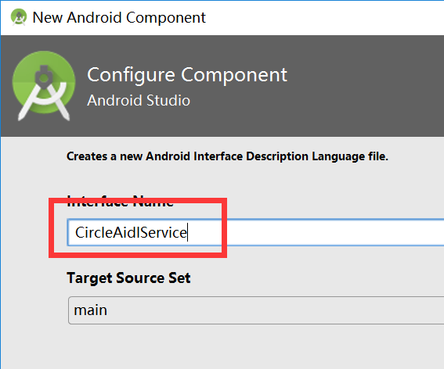
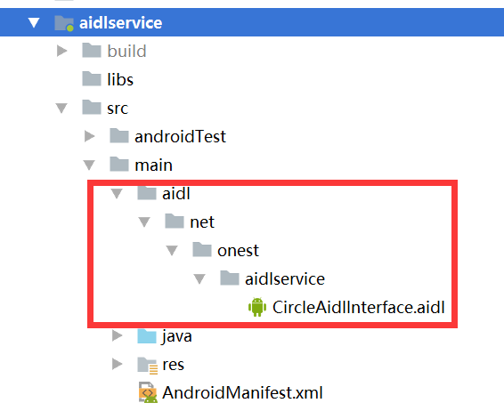
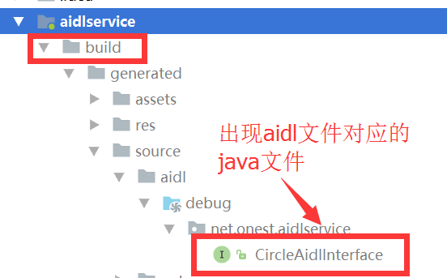
Step1、创建AIDL文件
AIDL文件的创建方法
Build后
编辑该aidl文件，注意包名的正确性

Slide 31
Step2、将接口暴露给客户端
定义一个Service实现类，其onBind方法返回的Ibinder对象是编译器生成的“aidl文件名.Stub”的子类的实例。
在AndroidManifest.xml文件中注册Service。

Slide 32
Step2、将接口暴露给客户端
<!---- 定义一个Service组件 ---!>
public class MyService extends Service {
private MyBinder binder;
public IBinder onBind(Intent intent) {
binder = new MyBinder();
return binder;
}
public class MyBinder extends CircleAidlInterface.Stub{
public double getCircleLength(double r) {return 2*3.14*r;}
public double getCircleArea(double r){return 3.14*r*r;}
}
}

Slide 33
Step2、将接口暴露给客户端
<!---- 注册Service组件 ---!>
<service
android:name=".MyService"
android:exported="true"
android:process=":remote" >
<intent-filter>
<!---- 指定该Service能被什么哪些Intent启动 ---!>
<action android:name="net.onest.Circle.AIDLService"/>
</intent-filter>
</service>

Slide 34
Step3、客户端访问AIDLService
访问AIDLService的步骤：
将Service端的AIDL接口文件复制到客户端应用中。
注意：包含完整包结构
创建ServiceConnection对象。
调用Context.bindService()方法绑定远程Service。
在ServiceConnection对象的onServiceConnection方法中进行Service对象返回值的处理。

Slide 35
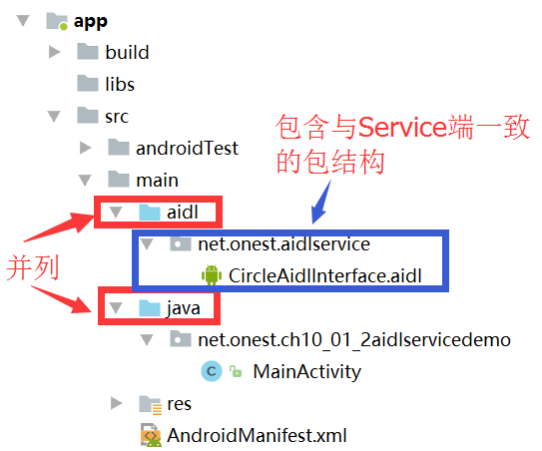
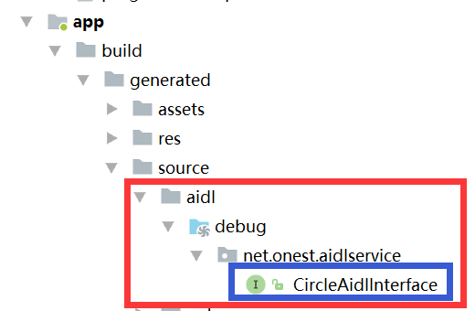
Step3、客户端访问AIDLService
访问AIDLService的步骤：
将Service端的AIDL接口文件复制到客户端应用中。
注意：包含完整包结构
Build工程后生成对应aidl的.java文件

Slide 36
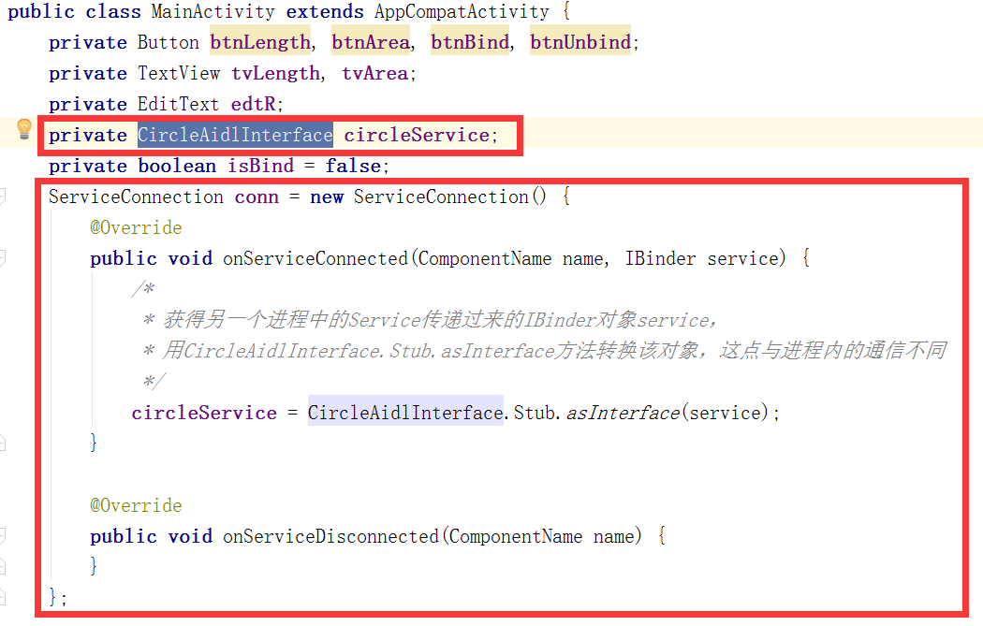
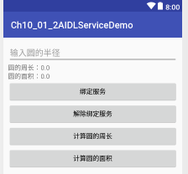
Step3、客户端访问AIDLService
访问AIDLService的步骤：
2. 创建ServiceConnection对象

Slide 37
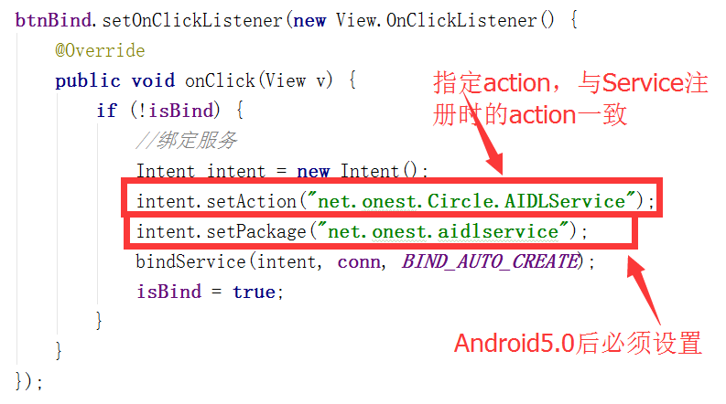
Step3、客户端访问AIDLService
访问AIDLService的步骤：
3. 调用Context.bindService()方法绑定远程Service。

Slide 38
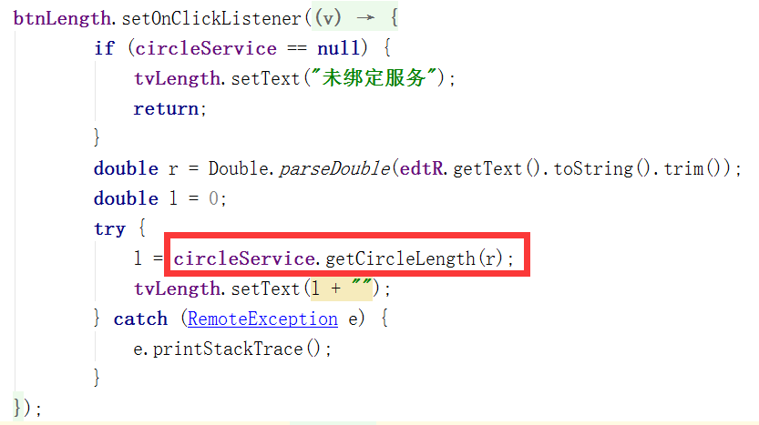
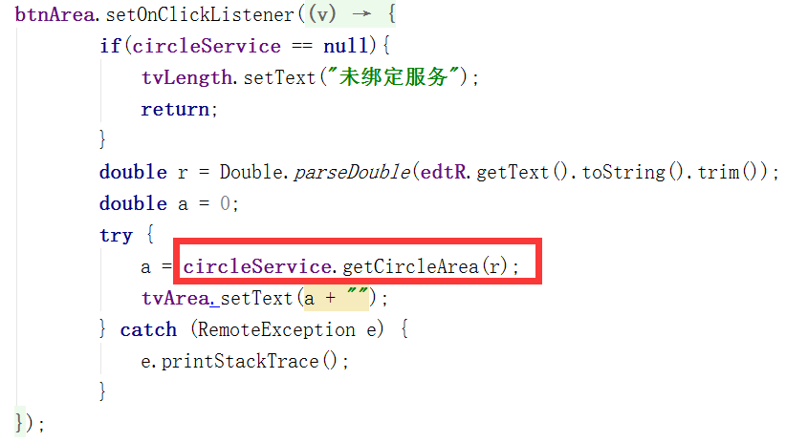
Step3、客户端访问AIDLService
访问AIDLService的步骤：
4. 在ServiceConnection对象的onServiceConnection方法中进行Service对象返回值的处理。

Slide 39
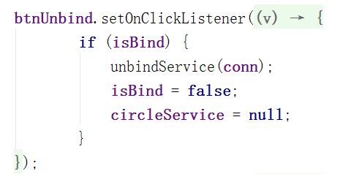
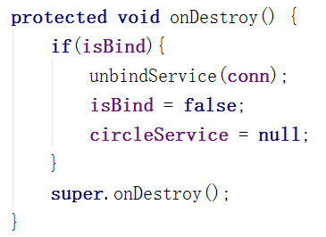
Step3、客户端访问AIDLService
访问AIDLService的步骤：
5. 其它。

Slide 40
目录
1
Service简介
2
Service的使用
3
跨进程调用Service
4
常见系统服务调用

Slide 41
常见系统服务调用
Android系统中很多系统已有的服务都已经在运行过程中，可以通过获得系统的服务管理器的方式来进行系统服务的调用：
电话管理器（TelephonyManager）
短信管理器（SmsManager）
音频管理器（AudioManager）
振动器（Vibrator）
手机闹钟服务（AlarmManager）
….

Slide 42
电话管理器（TelephonyManager）
TelephonyManager是一个管理手机通话状态、电话网络信息的服务类。
通过一系列的get方法得到电话通讯的一些信息。
获取手机位置、手机状态、读取通话状态需配置权限。
<!-- 添加访问手机位置的权限 -->
<uses-permission android:name="android.permission.ACCESS_COARSE_LOCATION"/>
<!-- 添加访问手机状态的权限 -->
<uses-permission android:name="android.permission.READ_PHONE_STATE"/>

Slide 43


电话管理器（TelephonyManager）

Slide 44
短信管理器（SmsManager）
SmsManager是Android中的短信服务，使用sendXxxMessage方法可以进行发送短信。
短信通常采用普通文本内容，可调用sendTextMessage()方法进行发送。

Slide 45
音频管理器（AudioManager）
AudioManager是Android用来管理音量的服务。通过getSystemService来获得音频管理器
getSystemService(Service.AUDIO_SERVICE)
其中常用方法：
adjustStreamVolume(int streamType, int direction, int flags)：调整手机声音类型。
setMicrophoneMute(boolean on)：是否麦克风静音。
SetRingerMode(int ringerMode)：设置手机电话铃声的模式。
setSpeakerphoneOn(boolean on)：是否打开扩音器。
setStreamVolume(int streamType, boolean state)：设置手机指定类型的音量值。

Slide 46
振动器（Vibrator）
Vibrator是Android提供的对于系统的振动器的管理工具，同样他可以通过getSystemService的方法获得。
通过如下方法操纵震动器：
vibrate(long milliseconds)：控制手机震动m毫秒。
Vibrate(pattern，repeat)：间隔震动。
Cancel()：关闭手机震动。
需要控制手机振动的权限：
<users-permission android:name="android.permission.VIBRATE" >

Slide 47
手机闹钟服务（AlarmManager）
Alarm通常的用途是开发闹钟服务，他的本质是一个全局的定时器。可以实现定时完成某些任务。
通过getSystemService来获得AlarmManager对象。通过如下方法执行任务：
Set(type,trigger,operation)：定时启动operation。
setRepeating()：设置周期任务。
cancel()：取消闹钟服务。

Slide 48
内容回顾
1
Service简介
2
Service的使用
3
跨进程调用Service
4
常见系统服务调用

